Slide 1
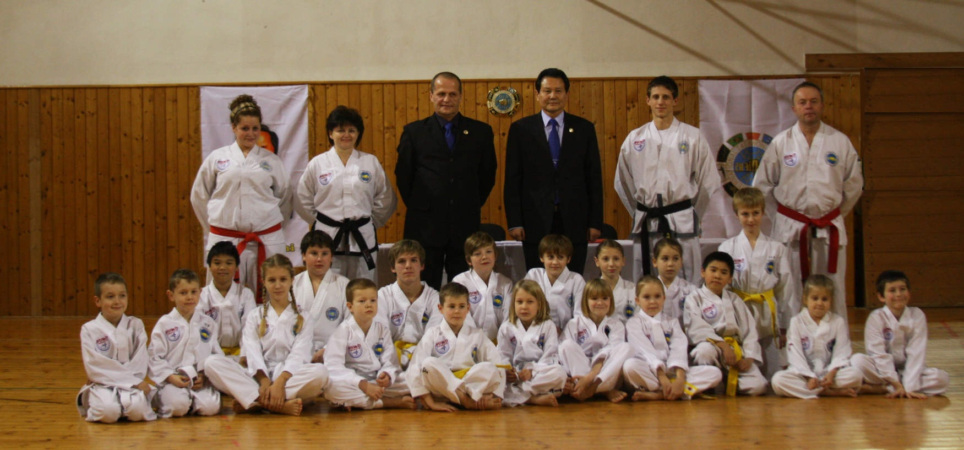
Taekwon-do
Eliška Mouralová

Slide 2
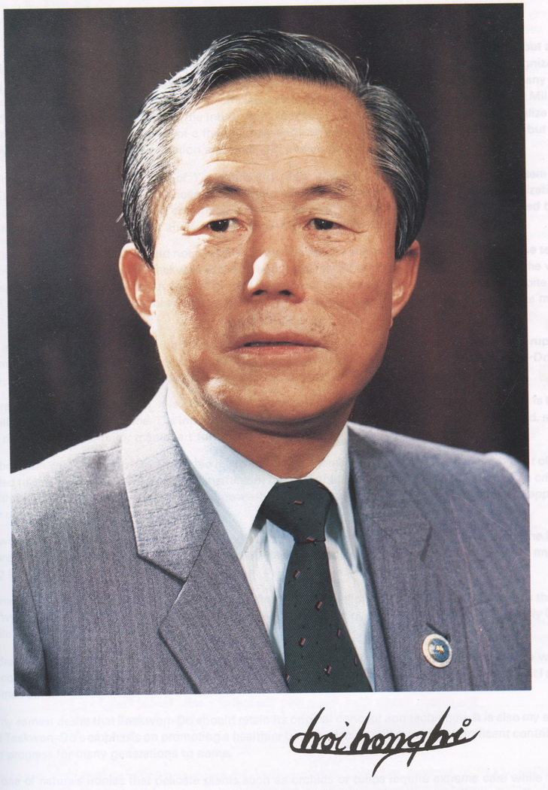
O taekwon-du
Taekwon-do je nové
korejské bojové umění.
Založil ho Generál Choi
Hong-hi v roce 1955.

Slide 3
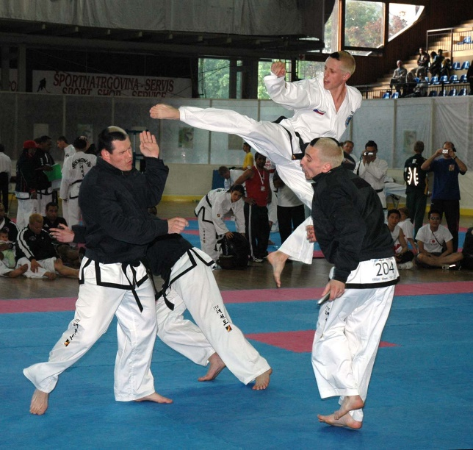
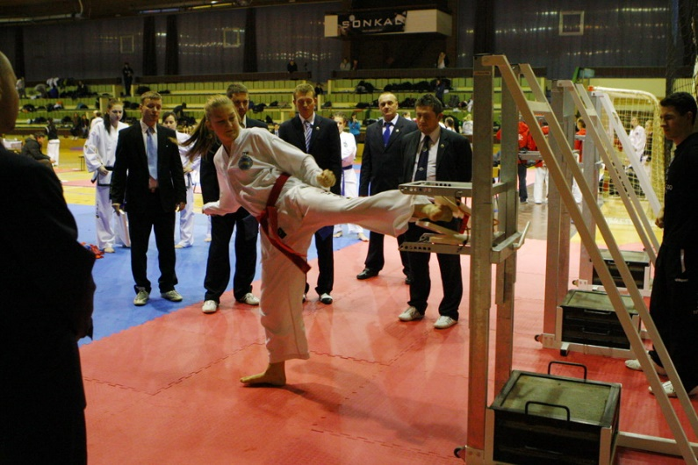
Týmy
Tuly
Matsogi
Tki (speciály)
Hosin sool
Wirok

Slide 4
Týmy
Tým je skupina 5 lidí a jednoho náhradníka.
V týmech se souteží v tulech, matsogi, speciálech
a wiroku.

Slide 5
Tuly
Tuly jsou techniky které utvoří sestavu. Známe 24 tulů.
Tuly:
Chon-Ji 13. Eui-Am
Dan-Gun 14. Choong-Jang
Do-San 15. Juche
Won-Hyo 16. Sam-Il
Yul-Gok 17. Yoo-Sin
Joong-Gun 18. Choi-Yong
Toi-Gae 19. Yon-Gae
Hwa-Rang 20. Ul-Ji
Choong-Moo 21. Moon-Moo
Kwang-Gae 22. So-San
Po-Eun 23. Se-Yong
Ge-Baek 24. Tong-Il

Slide 6
Matsogi
V matsogi se
pereme podle
pravidel.
A v chráničích.
Je to kontrolovaný boj.

Slide 7
Tki (speciály)
Ve speciálech se skáčou kopy.
Nopi-nůžky
Dollyo-boční kop
Dolmyo-kop s otočkou
bandae-výskot s otočkou
Nomo-skok a rozkoupnutí desky (foto)

Slide 8
Wirok
Ve wiroku se silově přeráží.
Jde o sílu ale i hbitost.

Slide 9
Hosin sool (sebeobrana)
Použití různých pohybů, jež jsou získány z tulů, matsogi a základních pohybů proti náhlému útoku protivníka.

Slide 10
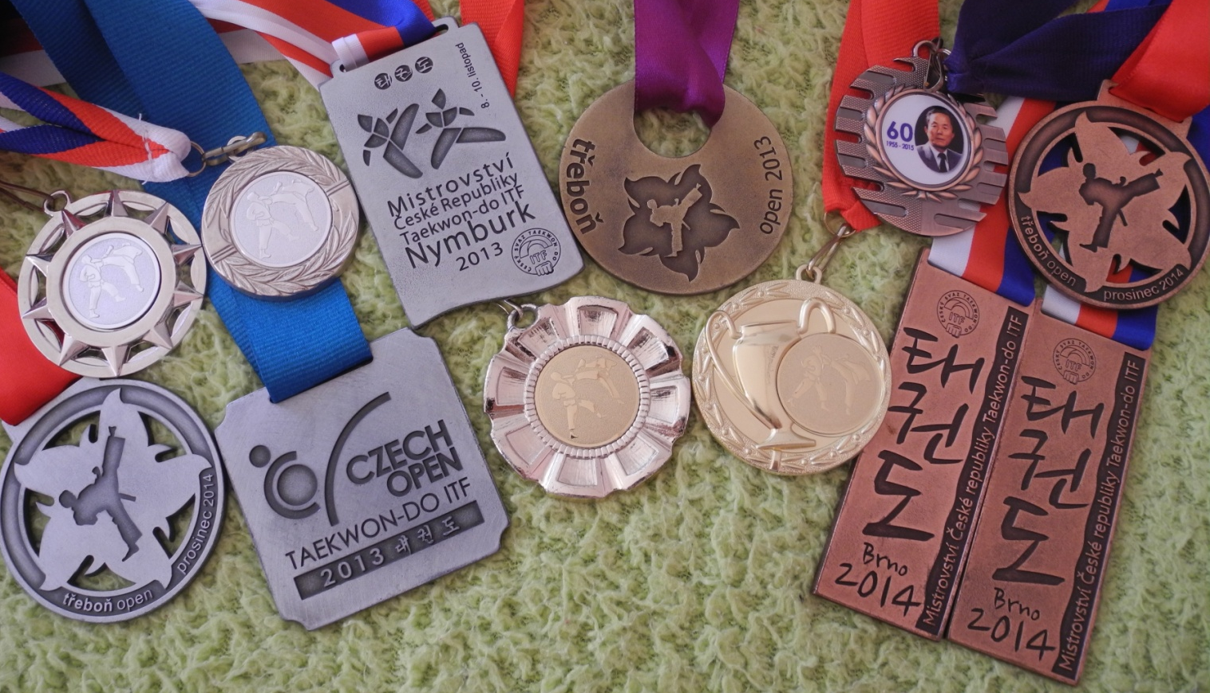
Závody
Na závodech se soutěží v
uvedeným kategoriích.

Slide 11
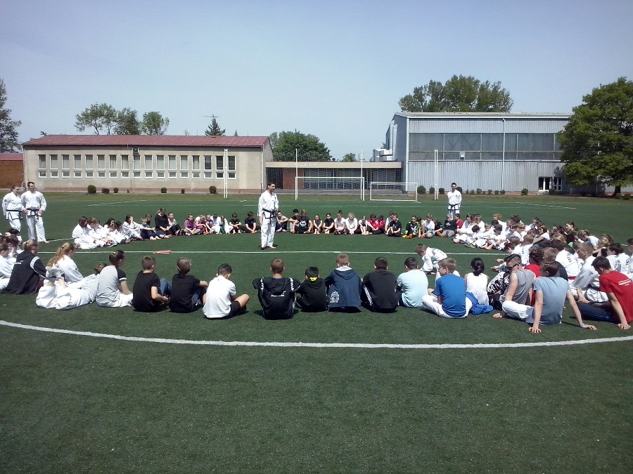
Stm a Reprezentace
Stm je Středisko talentované mládeže.
Má vlastní soustředění,
soutěže atd.
Reprezentace je užší
výběr členů Stm.

Slide 12
Zkoušky
Zkoušky na barevné pásky
(kupy).Na zkoušce
vás přezkušuje
mistr.A výsledek se
počítá v bodech.

Slide 13
Děkuji za pozornost!
Zdroje: nomotkd.cz
taekwondo.cz
soukromí archiv

